Slide 1
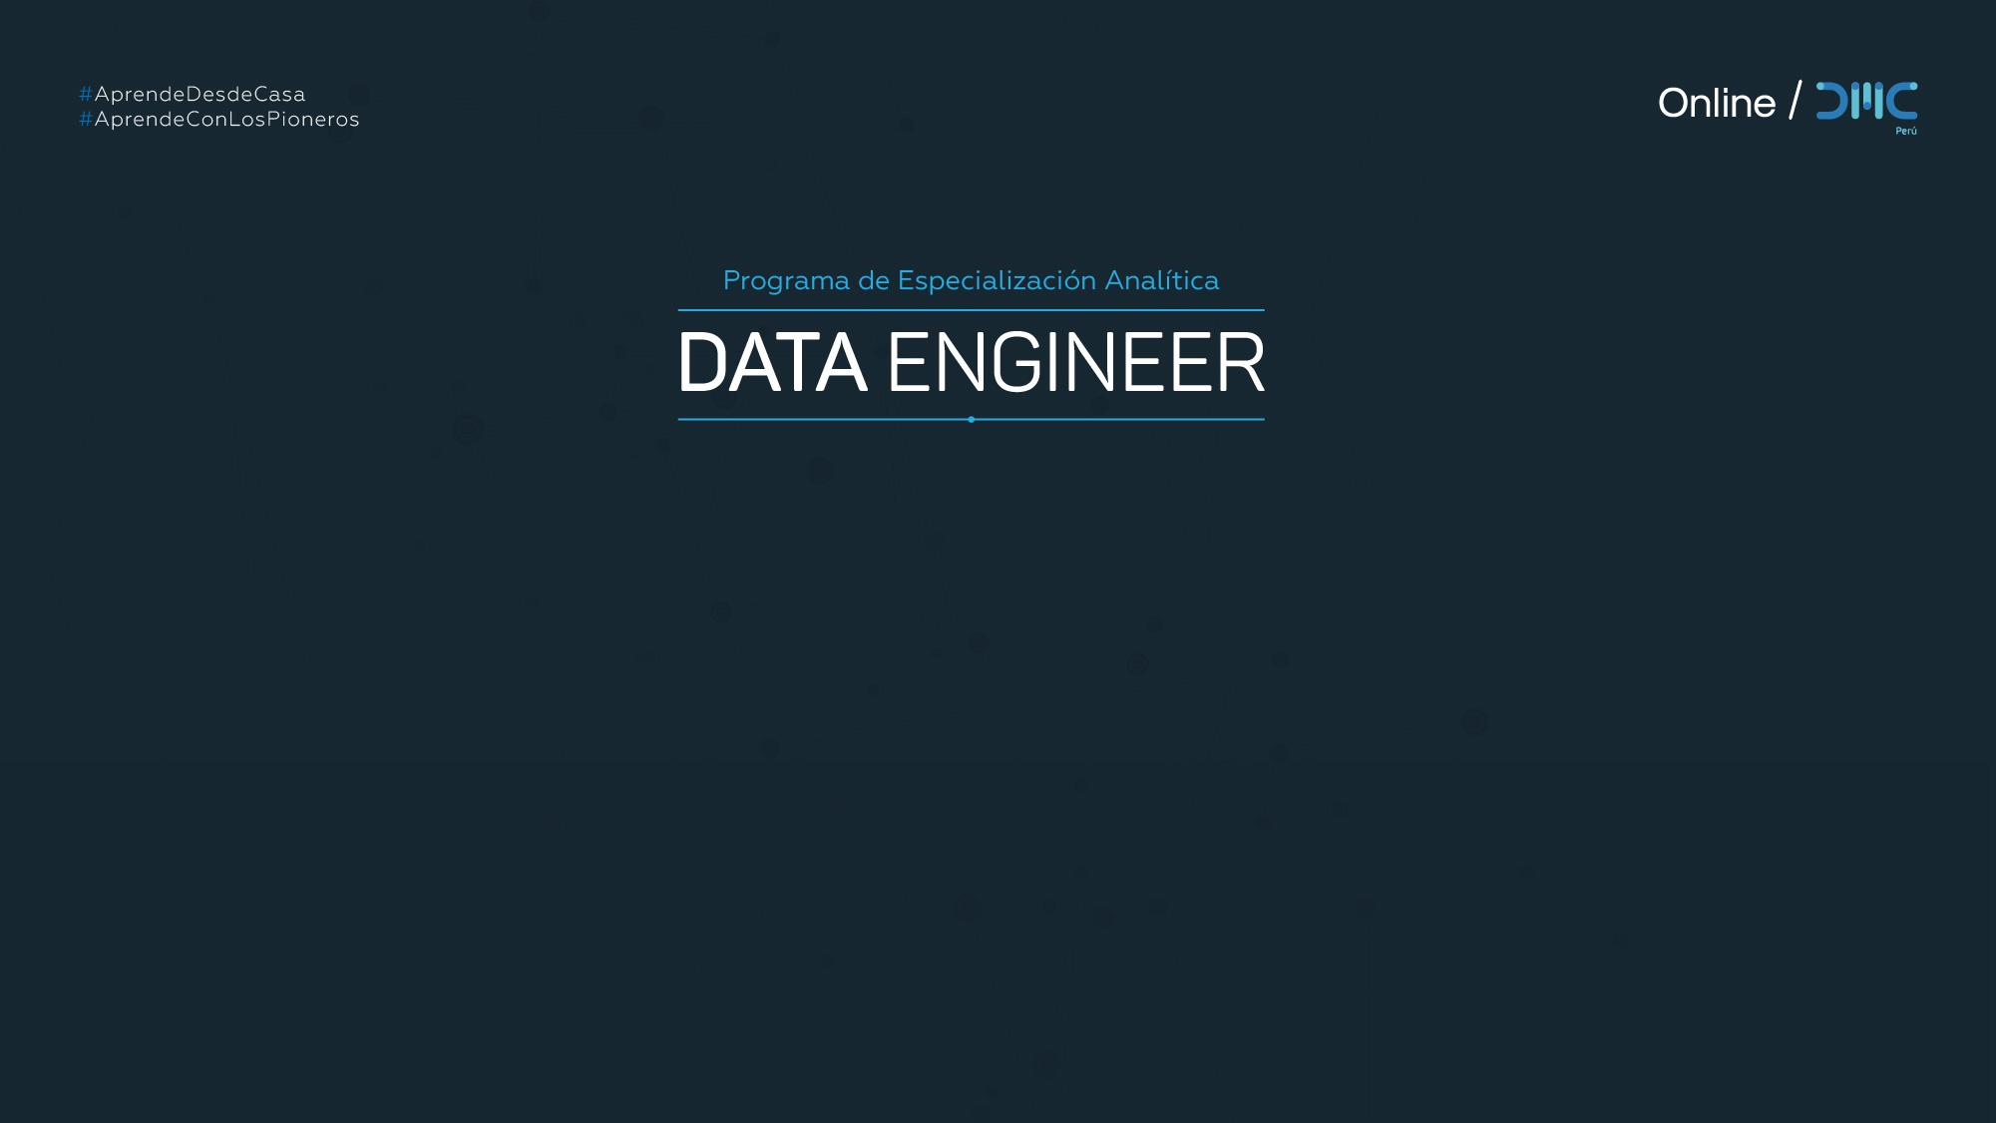
Introducción a GNU/Linux
Docente: Francis De la Cruz

Slide 2

AGENDA
Qué es un Sistema Operativo?
Qué es GNU/Linux?
Componentes y Distribuciones
Arbol de directorios
Tipos de Archivos
Archivos y Carpetas: leer, copiar, mover, borrar y buscar.
Compresión y descompresión de archivos
Edición de texto con nano

Slide 3
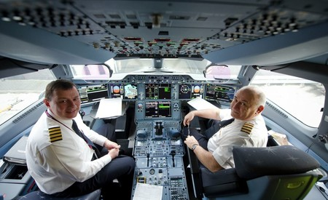
Qué es un Sistema Operativo?
Un sistema operativo (SO) es el conjunto de programas de un sistema informático que gestiona los recursos de hardware y provee servicios a los programas de aplicación de software. Estos programas se ejecutan en modo privilegiado respecto de los restantes.
Analogía: avion, sistema + tablero de controles y piloto.
Donde el primero es el hardware, el segundo el SO y el tercero el usuario.

Slide 4
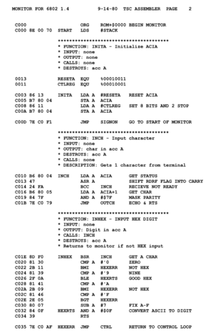

Que es Unix?
Sistema operativo desarrollado en Lenguaje Ensamblador en 1969 por AT&T.
No es Opensource
Características : Portabilidad, multitarea, multiusuario.

Slide 5
Es Linux un sistema operativo ?

Slide 6

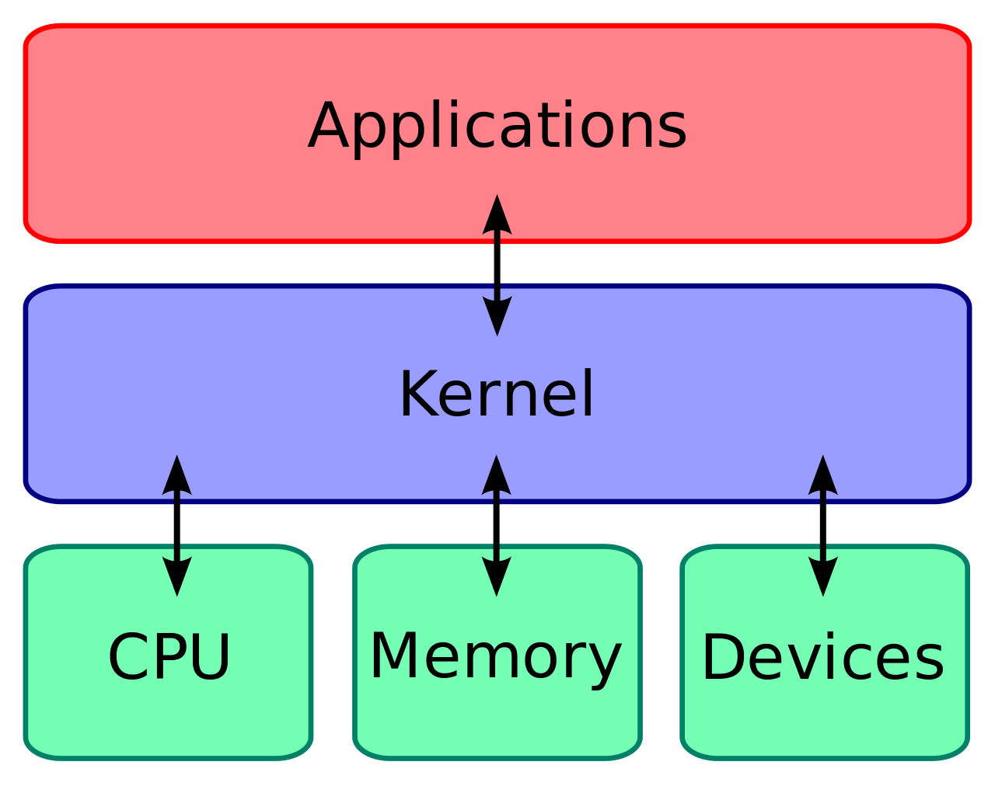
Qué es Linux ?
Es un nucleo de Sistema o también llamado kernel.
Linux (kernel monolito).
Creado por Linus Tolvards
Conecta el sistema operativo con el hardware.
Administra los recursos del hardware.
Tux

Slide 7



Qué es GNU/Linux?
GNU Is Not Unix creado por Richard Stallman en 1983.
GNU + LINUX se unen y se crea el Sistema Operativo inspirado en Unix. (GNU/LINUX)
GNU Le fatla el kernel para ser un sistema operativo
Open source https://github.com/torvalds/linux
Multitarea y multiusuario.
0 líneas de código de unix.
ñu

Slide 8
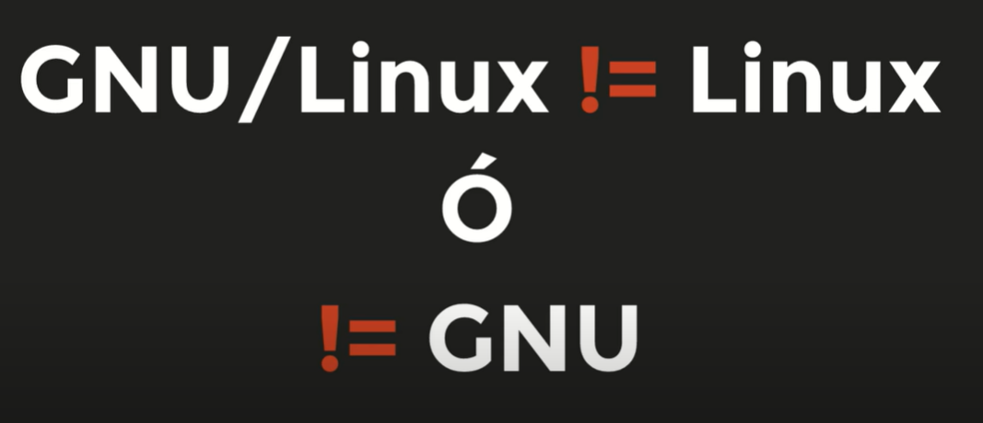
Cómo debemos llamar al sistema operativo ?

Slide 9

Importancia de GNU/Linux
Internet está construído mayormente con el.
Alta demanda laboral.
Robusto, estable y rápido.
Existe gran cantidad de documentación.
Alto nivel de personalización

Slide 10

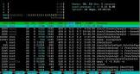
Componentes
Kernel / Núcleo: ejecuta programas, administra y gestiona recursos del hardware.

Slide 11
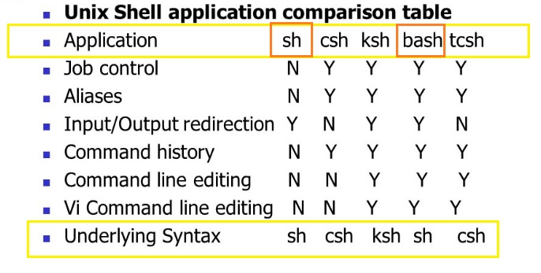
Componentes
2. Shell: interface de usuario para ejecución de comandos, ejem: sh, zsh, bash.

Slide 12
Componentes
3. Sistemas de archivos: organización de directorios y archivos, ejem: ext2, ext3, ext4, etc.
4. Programas: especializados como editor de texto, compiladores, tail, ls, cd, etc.

Slide 13


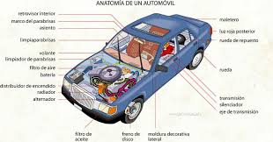

Distribuciones GNU/Linux
Enfocados a las diferentes necesidades: Servidores (web, ftp, email, etc), Cloud (amazon linux), Mobiles (Android), Redes, IoT (ubuntu core), Sistemas embebidos, DJs, Media, Developers, Desktop, Live, Security, etc.
Analogía de ensamblaje de carros, recordemos los componentes. Cuál es su corazón?
Notes:
2HORAS

Slide 14
Que es POSIX?
POSIX (acrónimo de Portable Operating System Interface, y X viene de UNIX)
Norma escrita por la IEEE, que define una interfaz estándar del sistema operativo
Intérprete de comandos (o "shell").​
El término fue sugerido por Richard Stallman en la década de 1980.
en respuesta a la demanda del IEEE, que buscaba un nombre fácil de recordar.
La traducción del acrónimo es "Interfaz de Sistema Operativo Portable".

Slide 15

Distribuciones GNU/Linux
Basico: Ubuntu Desktop, Linux Mint, Fedora, Manjaro, Elementary
Intermedio: Ubuntu Server, Debian, CentOS, RedHat.
Avanzado: ArchLinux, Slackware, Gentoo
Jedi: Linux From Scratch

Slide 16
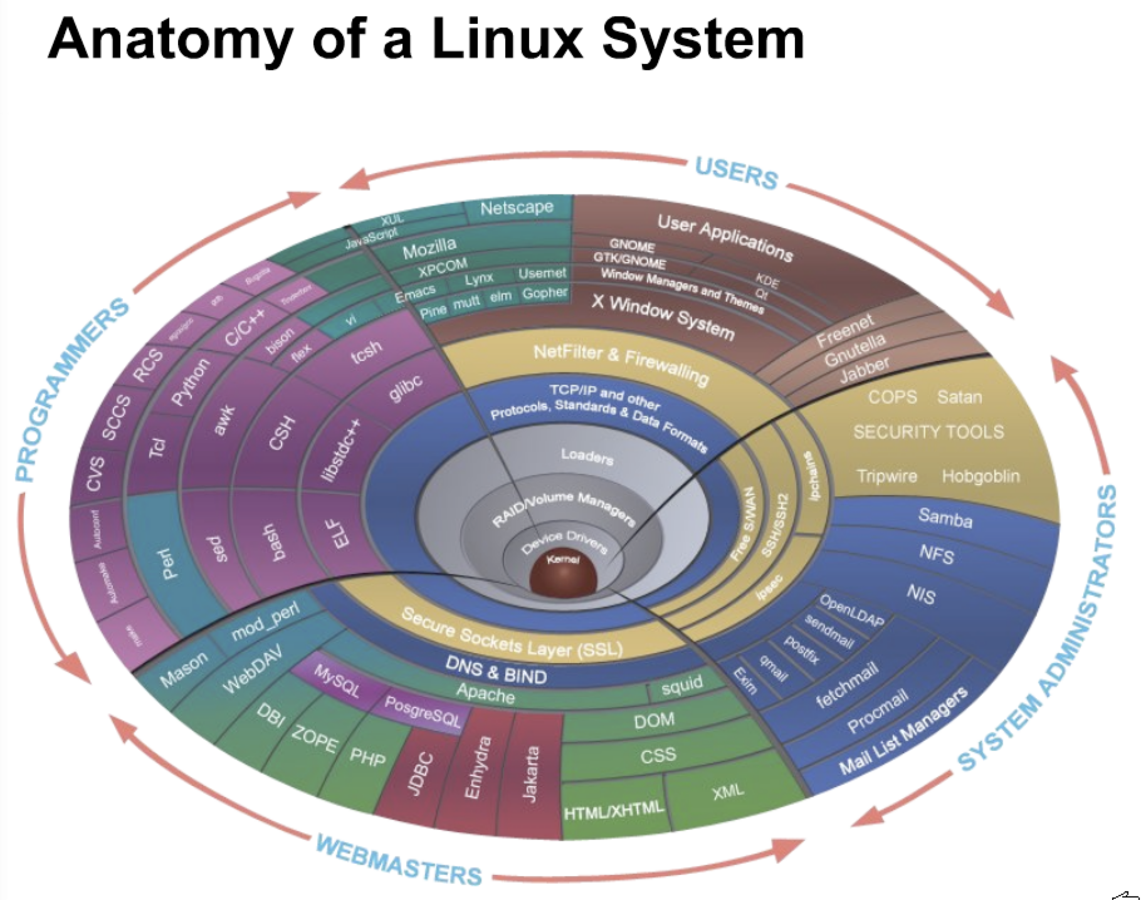

Slide 17
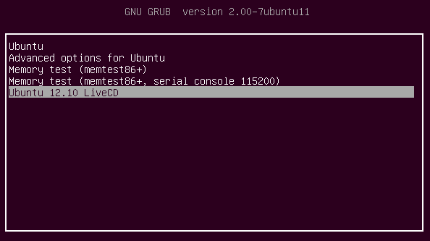
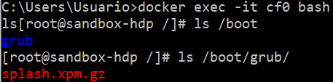
Arbol de Carpetas
/ -> Raíz del sistema
/boot
Es un directorio estático e incluye todos los ejecutables y archivos que son necesarios en el proceso de arranque del sistema, y que deberán ser utilizados antes que el kernel empiece a dar las órdenes de ejecución

Slide 18
Arbol de Carpetas
/tmp -> archivos temporales para todos los usuarios,
Usualmente se borran cuando se reinicia el servidor.
Ejm :
/tmp/hive
/tmp/Kafka
/mnt -> para montado d discos externos, usb, iso, etc
/media -> cdrom, usb, etc
/opt -> para apps que son de terceros
ejem: conda, tomcat, etc.

Slide 19
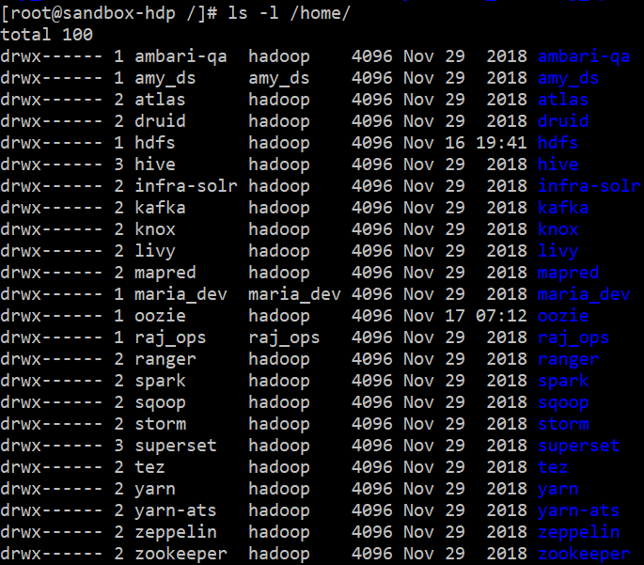
Arbol de Carpetas
/home -> aquí se almacenan dentro de directorios separados los ficheros personales. Por ejemplo:
/home/isaac
/home/Liam

Slide 20
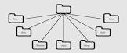
Arbol de Carpetas
/bin -> almacenan todos los binarios necesarios para garantizar las funciones básicas a nivel de usuario.
Ejm: cat, cd, cp, echo, grep, gzip, kill, ls, mv, rm, ping, su, ps, tar y vi.
También se encuentran en USR:
/sbin -> Lo mismo que lo anterior pero con superuser
También se encuentran en USR:
/usr/bin /usr/sbin
/usr/local/bin /usr/local/sbin

Slide 21
Arbol de Carpetas
/usr -> El directorio /usr viene de «User System Resources» y actualmente sirve para almacenar todos los archivos y utilidades de usuario, incluyendo todo el software instalado a través de los gestores de paquetes de cada distribución.
# ls /usr/bin/vim
Does not exist
# Apt-get install –y vim
# ls /usr/bin/vim
Exist

Slide 22

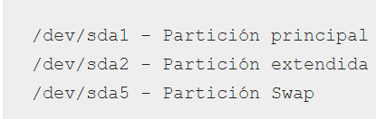
Arbol de Carpetas
/dev Este directorio incluye todos los dispositivos de almacenamiento, en forma de archivos, conectados al sistema.
EJM:
Cualquier disco duro conectado, partición, memoria USB, o CDROM conectado al sistema y que el sistema pueda entender como un volumen lógico de almacenamiento.
Segundo disco duro : sdb
Tercer disco duro : sdc

Slide 23
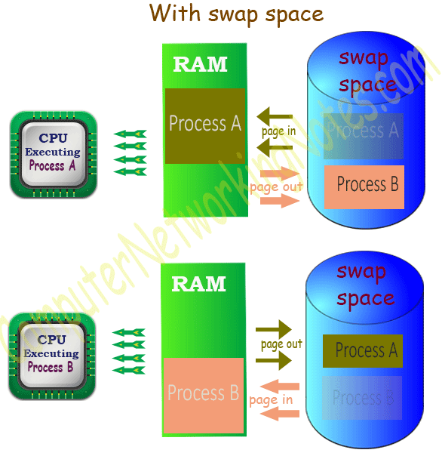

Slide 24
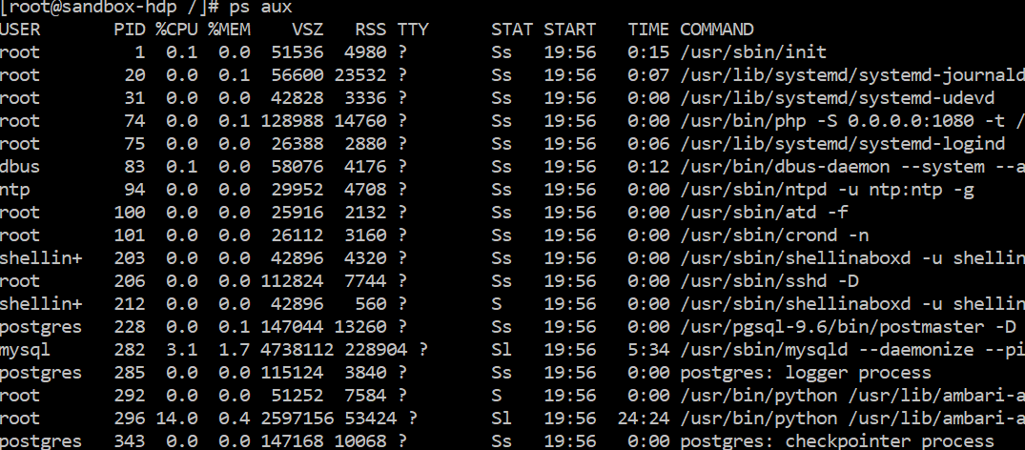
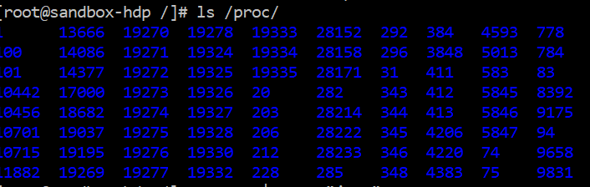
Arbol de Carpetas
/proc -> Sistema de archivos virtual que proporciona información del núcleo y del proceso como archivos.

Slide 25
Arbol de Carpetas
/lib /lib64 -> Incluye las bibliotecas esenciales que son necesarios para que se puedan ejecutar correctamente todos los binarios que se encuentran en los directorios /bin y /sbin, así como los módulos del propio kernel.
También se encuentra presente en /usr:
/usr/lib
/usr/local/lib

Slide 26
Arbol de Carpetas
/etc -> "Editable Text Configuration".
Es el encargado de almacenar los archivos de configuración tanto a nivel de componentes del sistema operativo en sí, como de los programas y aplicaciones instaladas a posteriori.
Ejem:
/etc/spark2/conf/
cat /etc/spark2/conf/spark-defaults.conf
hdfs dfs -ls hdfs:///spark2-history/
hdfs dfs -cat hdfs:///spark2-history/application_16
* /etc/Kafka/

Slide 27
Arbol de Carpetas
/var, /var/cache, /var/lib, /var/log ->
contenido variable, pero también almacena cache y logs de apps.
Ejm :
Explorando un cluster de hadoop

Slide 28
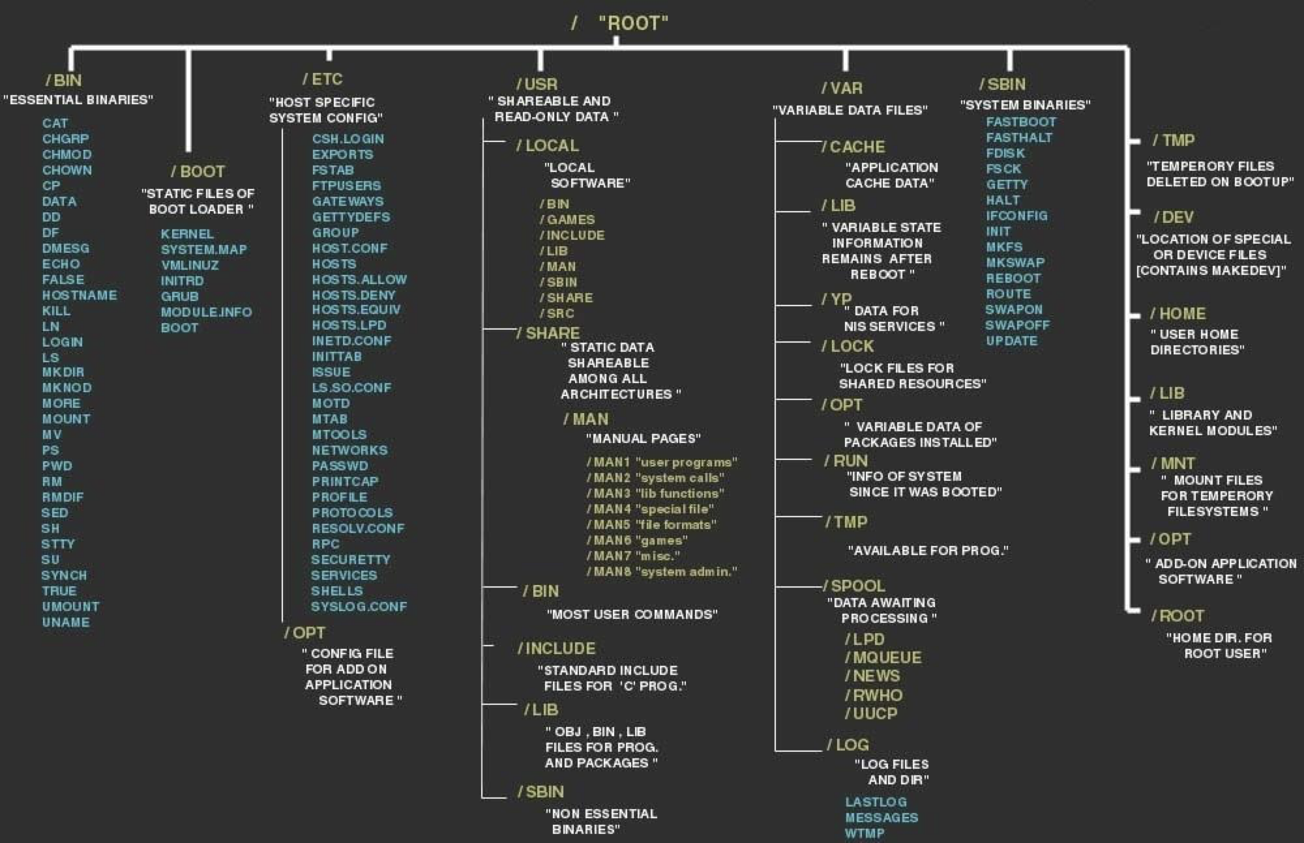

Slide 29
Tipos de Archivos
- -> archivos normales
d -> directorios
l -> enlaces
c -> dispositivo caracter
b -> dispositivo bloque
p -> tuberias
s -> socket

Slide 30

Tipos de Archivos
Archivos y Directorios: $ ls -l /
Una carpeta es un archivo(?): $ file /home $ file /etc/issue $ file /bin/yes
Carácter (archivo que proporciona acceso a un dispositivo de entrada/salida): $ ls -l /dev/tty
Bloque apunta a un dispositivo de tipo "bloque" (archivos presentes /dev): $ ls -l /dev/xvda1

Slide 31
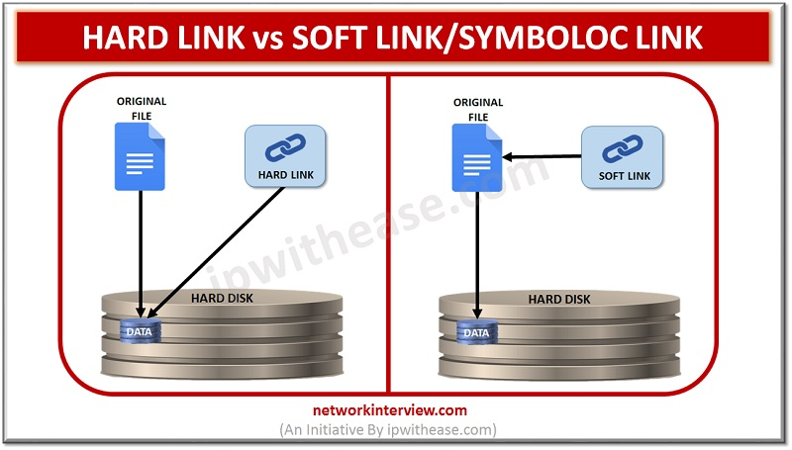
Tipos de Archivos
Enlace: $ ls -l /var/run $ ls -l /lib
EJM:
0$ touch hard.txt
0$ touch soft.txt
1$ ln hard.txt hardlink.txt (2 files created from one mirror)
2$ ln –s soft.txt symbolic.txt (1 file and simbolic reference)

Slide 32
Tipos de Archivos
Pipe(?): $ ls -l /dev/stdin
Socket(?)(file linked process): $ ls -l /tmp/.X11-unix/X0

Slide 33
Crear Archivo/Carpeta:
Carpetas: $ mkdir carpeta1 $ mkdir -p carpeta2/subcarpeta
Archivos: $ touch carpeta1/hi.txt $ echo "hi" > carpeta2/hola.txt $ echo "bye1" > carpeta2/adios.txt $ echo "bye2" >> carpeta2/adios.txt
(> al Inicio)
(>> al final)

Slide 34
Leer el contenido:
Carpetas: $ cd /home/ubuntu/ && ls -l $ ls -l /home/ubuntu/ $ ls -l carpeta1 $ ls -l carpeta2 $ tree carpeta2
Archivos: $ cat carpeta1/adios.txt $ more carpeta1/adios.txt $ less carpeta1/adios.txt $ head -n 1 carpeta2/adios.txt $ tail -n 1 carpeta2/adios.txt

Slide 35
Copiar el contenido:
Carpetas: $ cp -r carpeta2 carpeta3 (probar de nuevo) $ cp -r carpeta2 carpeta3 $ ls -la carpeta3 (hay carpeta2? copia de nuevo)
Archivos: $ cp carpeta1/hi.txt carpeta3/

Slide 36
Mover el contenido:
Carpetas: $ mv carpeta3 carpeta4
Archivos: $ mv carpeta4/hi.txt carpeta4/hola.txt

Slide 37
Eliminar el contenido:
Carpetas: $ rm -r carpeta4
Archivos: $ rm carpeta1/hi.txt

Slide 38

Buscar el archivo/carpeta:
Carpetas: $ find /home/ubuntu/ -name "carpeta2" $ find ./ -name "carpeta2"
Archivos: $ find /home/ubuntu/ -name "adios.txt" $ find ./ -name "adios.txt"

Slide 39
Buscar el contenido en: r= recursive n= line number
Carpetas: $ grep -rn "bye" carpeta2 $ grep -rn "bye" /home/ubuntu/carpeta2
Archivos: $ grep -n "bye" carpeta2/adios.txt $ grep -n "bye" /home/ubuntu/carpeta2/adios.txt

Slide 40

Compresion y descompresion:
Comprimir tar: $ tar -cvf compreso.tar carpeta2
Descomprimir tar: $ cd /tmp $ tar -xvf /home/ubuntu/compreso.tar $ ls -l home/ubuntu/carpeta2/
Comprimir zip: $ sudo apt update && sudo apt install zip unzip -y $ zip -r compreso.zip carpeta2
Descomprimir zip: $ cd /tmp && unzip /home/ubuntu/compreso.zip

Slide 41
Edición de archivo con Nano:
Abrir archivo y agregar 3 lineas con cualquier texto: $ nano carpeta2/adios.txt
Atajos de teclado: - Guardar cambios: Ctrl + x Responder con: y Luego: Enter - Buscar texto: Ctrl + w - Cortar una linea entera: Ctrl + k - Pegar: Ctrl + u

Slide 42
Ejercicio
Crear arbol de archivos:
miproyecto/
subcarpeta1/
hola.txt
saludos
subcarpeta2/
file.txt
file2.txt
subcarpeta3/
file3

Slide 43

Preguntas?

Slide 44
Bibliografía
Compresion de archivos https://www.edu.xunta.gal/centros/zonabetanzosd6/node/29
Edicion con nano https://www.arsys.es/blog/comandos-nano

Slide 45


